Slide 1
피마 인디언 분석
장태성

Slide 2
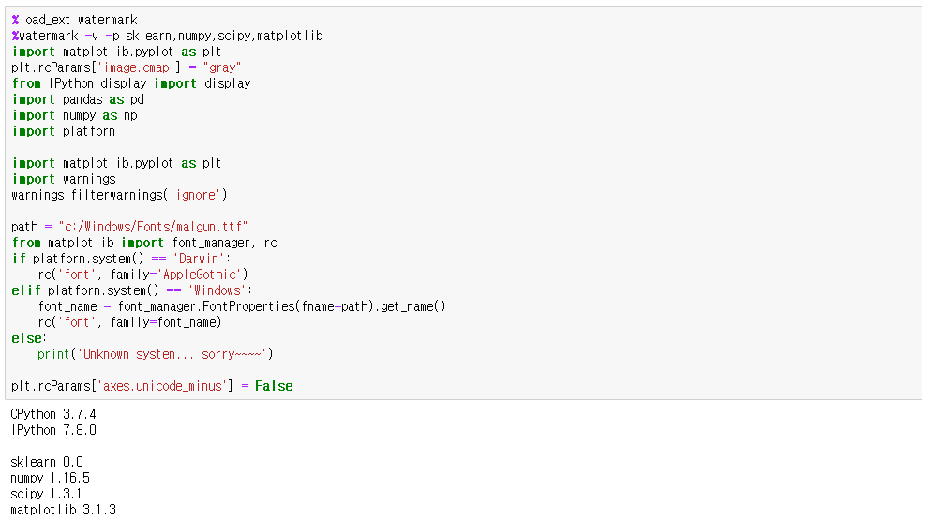
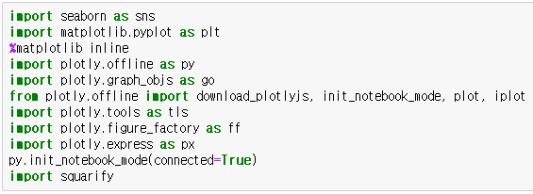
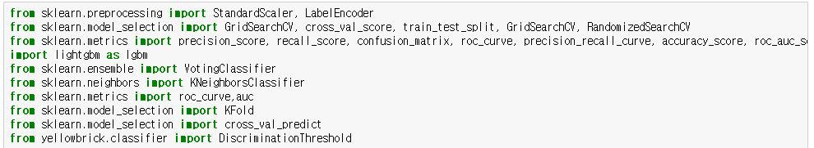
적용 라이브러리

Slide 3
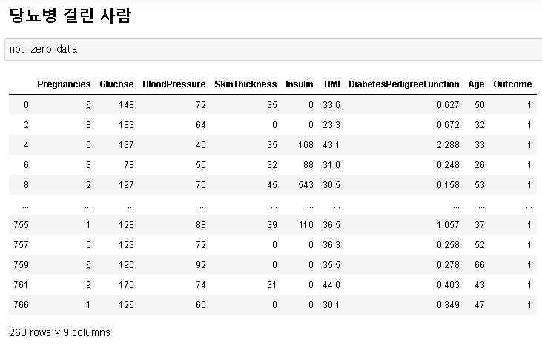
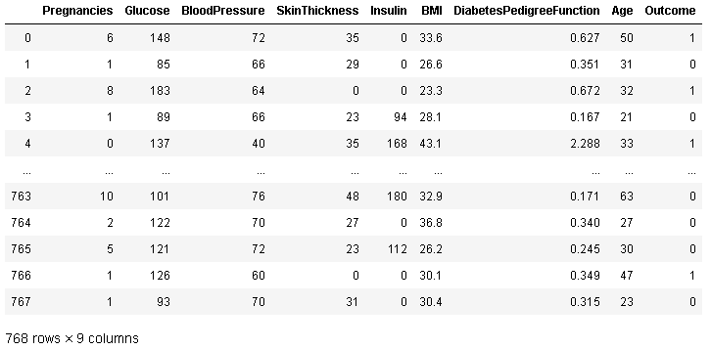
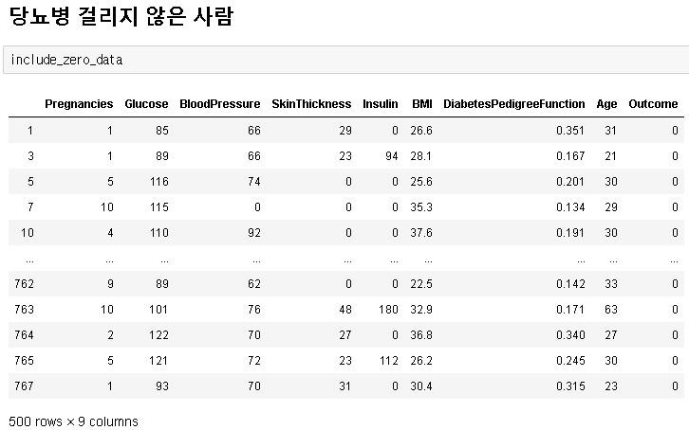
데이터 프레임 살펴보기
data[‘Outcome’] != 0
분리
원본 데이터 프레임
분리
data[‘Outcome’] == 0

Slide 4
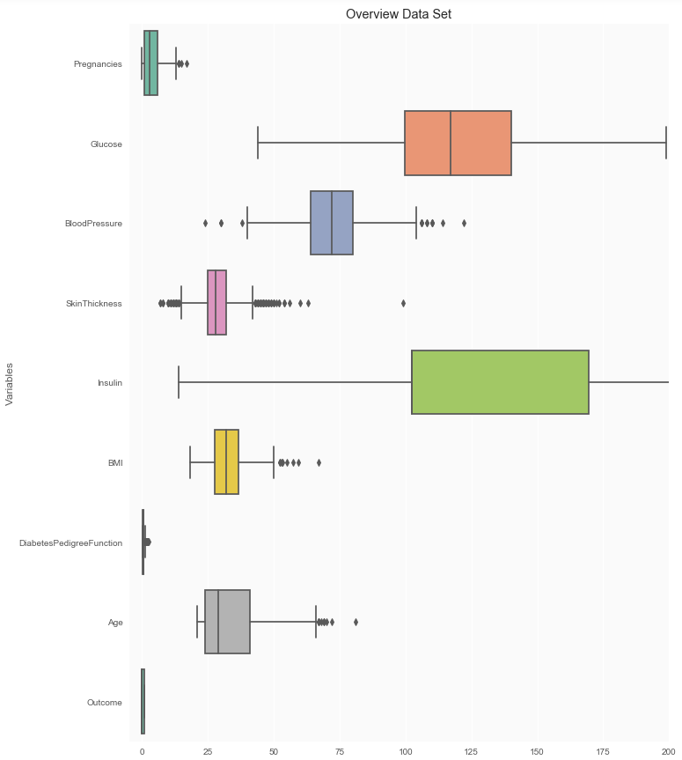
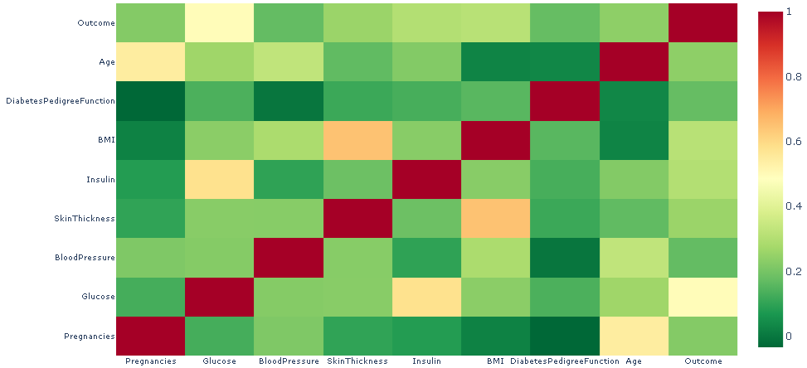
변수 분포 살펴보기
변수가 상관관계 분석-heatmap

Slide 5
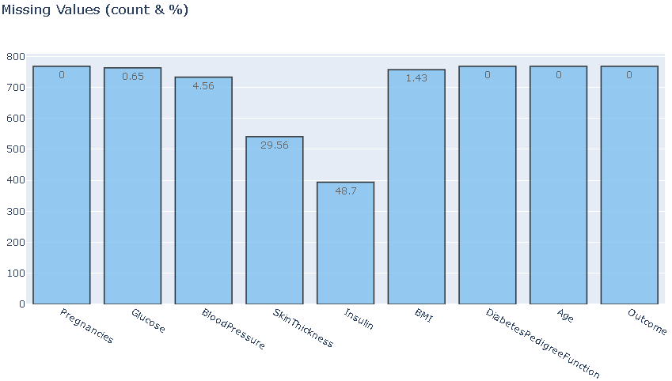
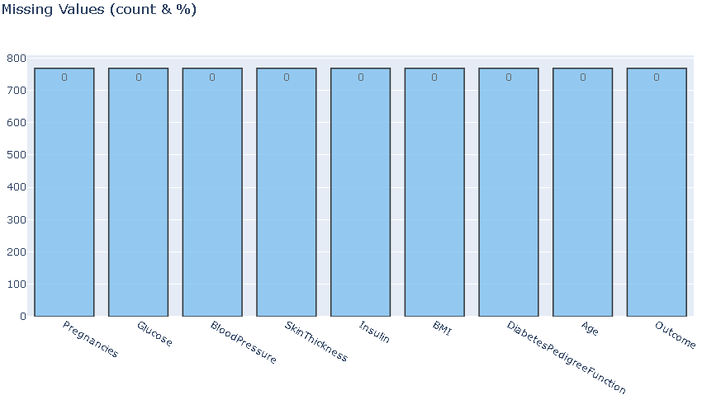
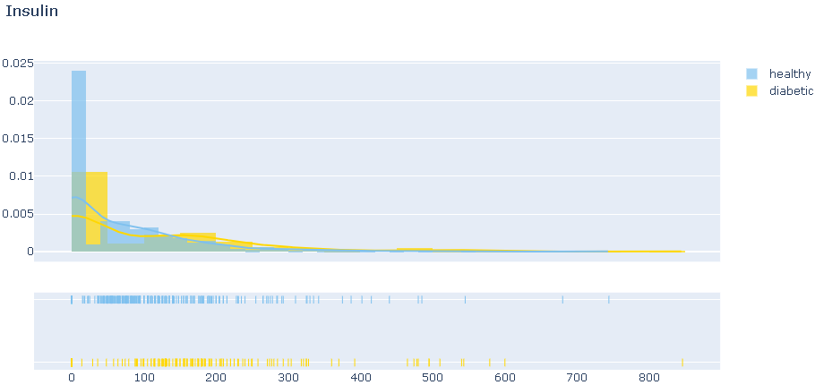
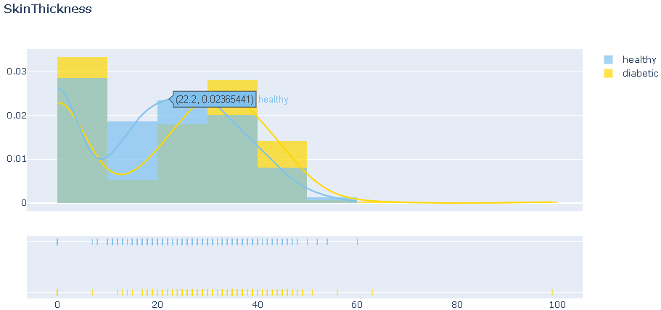
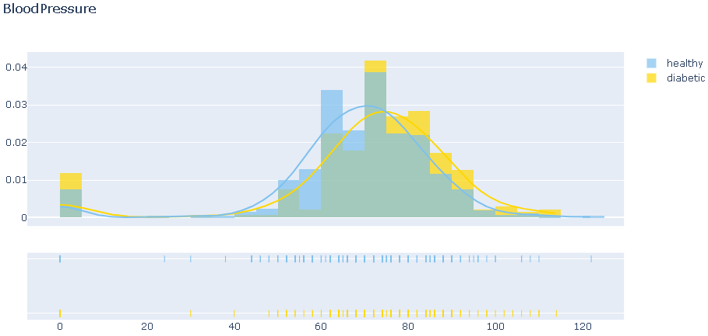
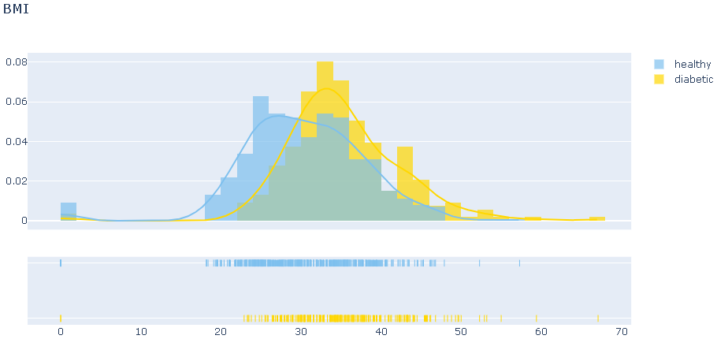
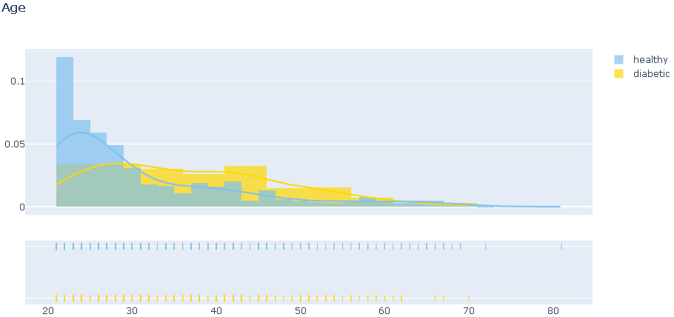
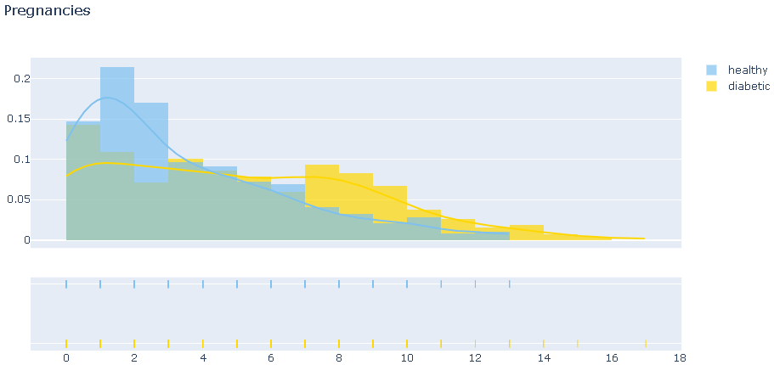
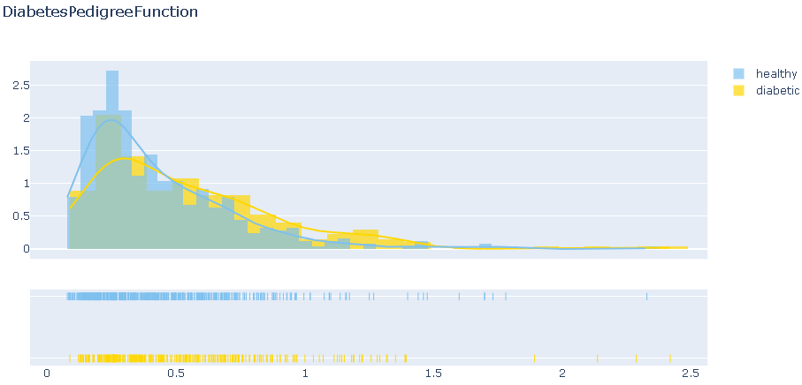
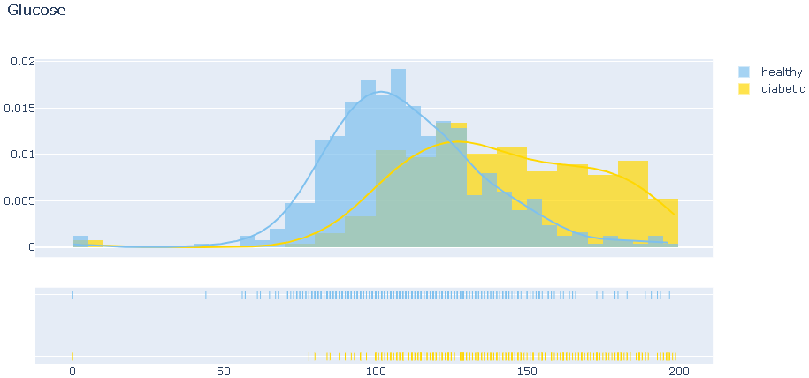
NaN 값 살펴보기
NaN 값을 Median으로 채운다.
적용한 코드

Slide 6
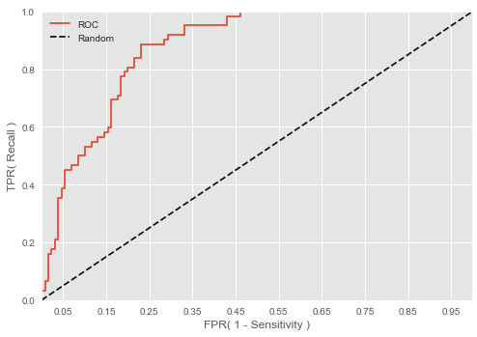
자료의 종합적 분석과 결과 해석
원본 데이터를 불러온 후 ‘outcome’ 컬럼에서 ‘0’이면 건강한 사람으로, ‘1’이면 당뇨병 걸린 사람으로 자료를 분리 한다.
데이터 분리전의 데이터로 각 컬럼의 4분위표를 그리고 이상값이나 median, 25%, 50%, 75% 분포가 어떻게 되어있는지 등을 확인한다.
각 컬럼간 상관관계 분석을하여 heatmap으로 도표를 그려 어떤 변수끼리 상관관계가 가장 큰지를 색깔로 확인한다.
원본 데이터에서 ‘outcome’ 컬럼을 제외한 나머지 변수들의 ‘0’ 값을 np.nan으로 변환하여 nan값을 막대그래프로 확인, 앞서 나눴던 데이터 프레임으로 각 컬럼간 분포와 median 값을 구하여 nan 값을 media값으로 채워넣고, train, test 값으로 나눈 후 머신러닝 라이브러리로 분석하여 ROC 커브를 그리고 0.8743 점수를 얻었다.
ROC AUC 값 : 0.8743

